Slide 2

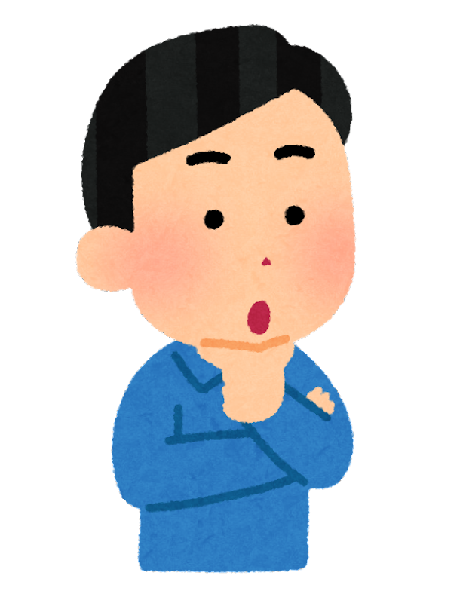

The emphatic 是
那家餐厅很好吃。
那家餐厅是很好吃。

Slide 3
A
:
……
ADJ/V/event
……
B
:
是
ADJ/V/event
，
more
……

Slide 4
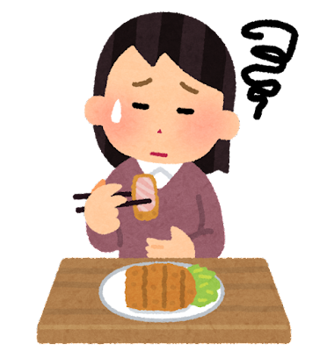
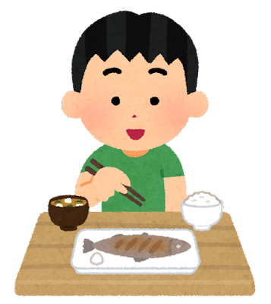

The emphatic 是
这道菜好咸喔
这道菜是真的很咸，
但我觉得很好吃

Slide 5


Slide 6
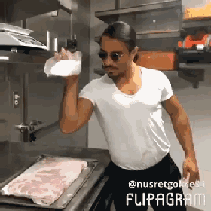

Slide 7
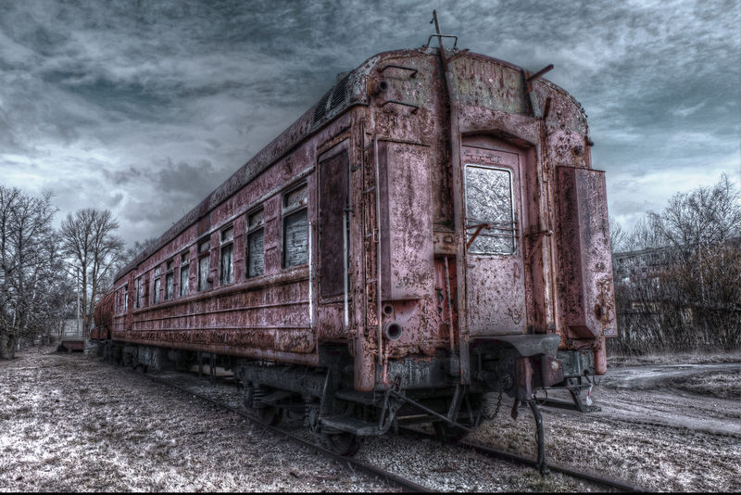
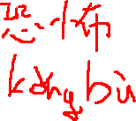

Slide 8
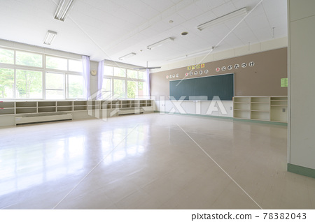

Slide 9
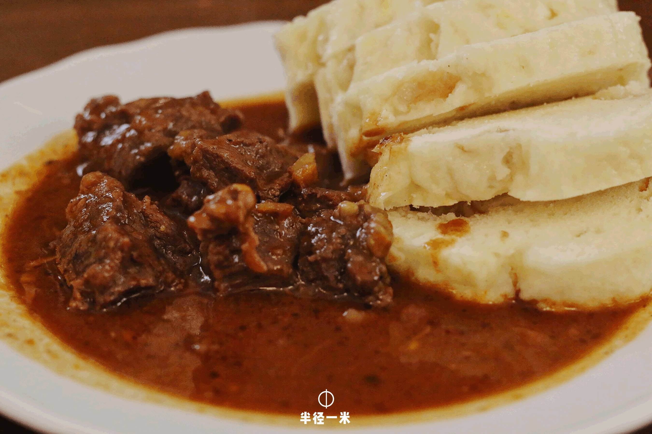

Slide 10
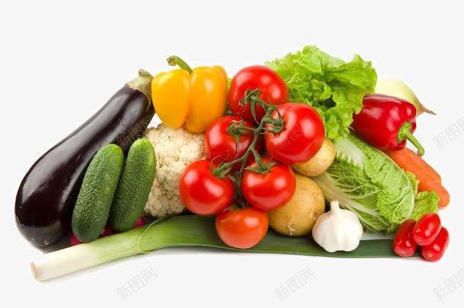
1000czk

Slide 11


Slide 12

<

Slide 13


<

Slide 14

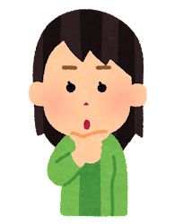
The emphatic 是
她出国读书了吗?
她是出国读书了，
而且会去很长的时间

Slide 15
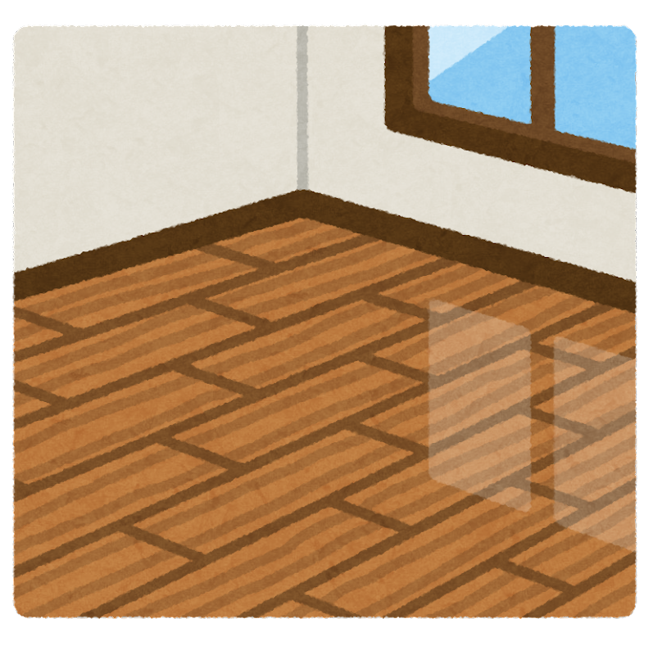
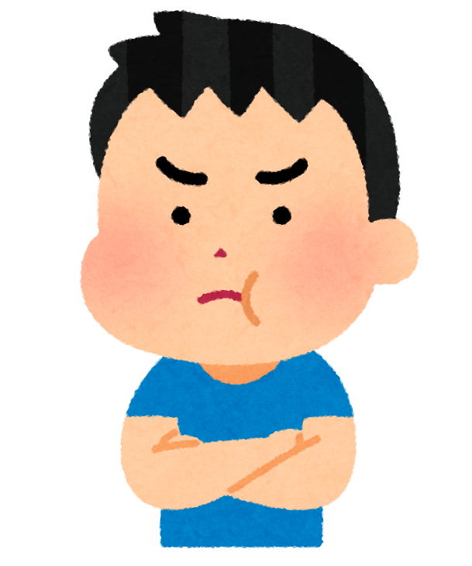
The emphatic 是
他搬走了吗?
他是搬走了，
而且不回来了
Notes:
这边需要练习

Slide 16



她是美国出生的吗?

Slide 17
你去过中国吗?

Slide 18
L4 买东西

Slide 19
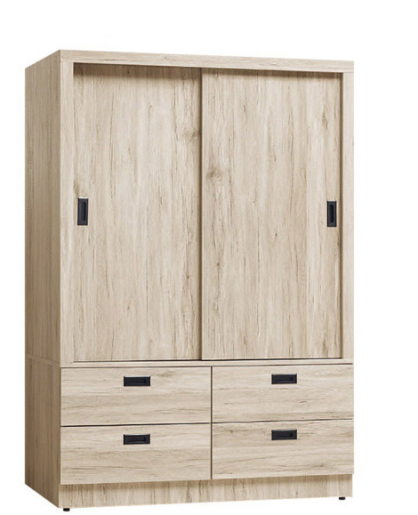
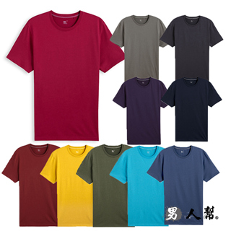
T恤衫(N)
tīxùshān
那个衣柜里有很多不同颜色的T恤衫

Slide 20
你喜欢什么颜色的T恤衫?

Slide 21
你的衣柜里有多少件T恤衫?

Slide 22
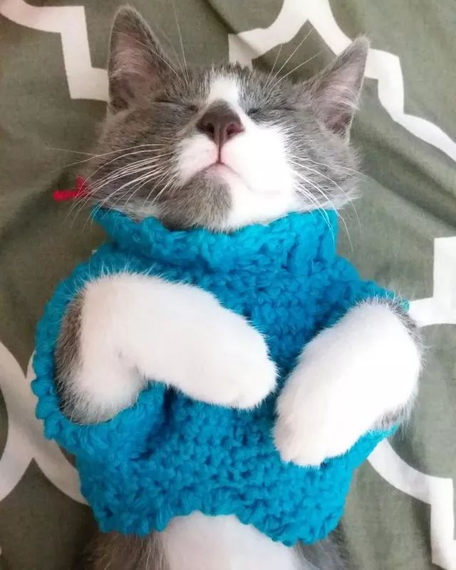
毛衣(N)
Máoyī
这只猫穿了一件蓝色的毛衣

Slide 23
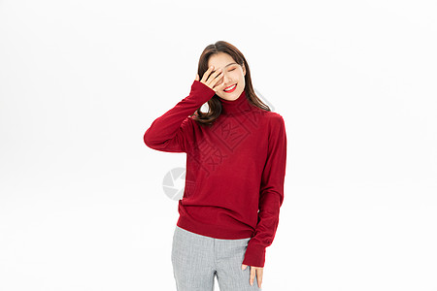
毛衣(N)
他喜欢在天气冷的时候穿毛衣

Slide 24
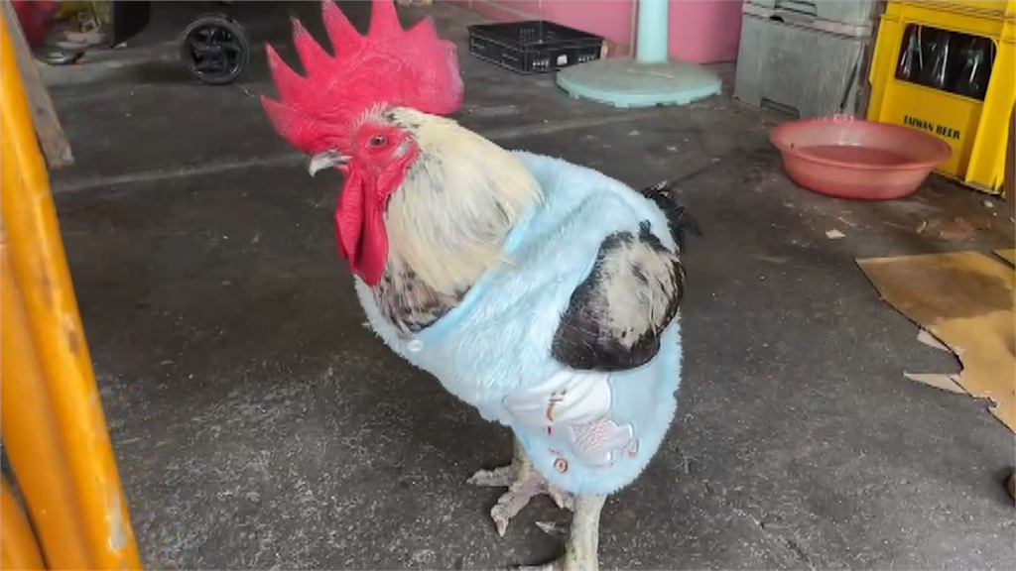


Slide 25
你什么时候开始穿毛衣呢?

Slide 26
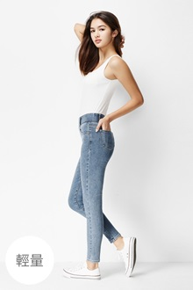
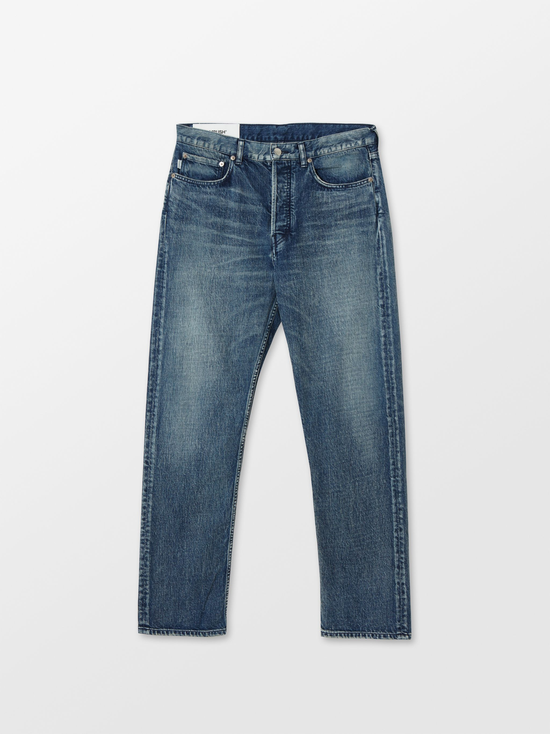
牛仔裤(N)
Niúzǎikù
她很喜欢穿牛仔裤。

Slide 27
牛仔裤有什么颜色的呢?

Slide 28
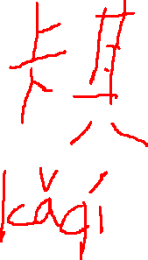
你喜欢穿牛仔裤吗?

Slide 29
你在什么时候穿牛仔裤呢?

Slide 30

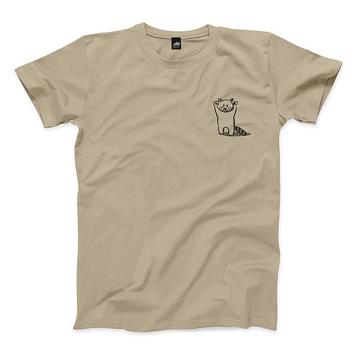
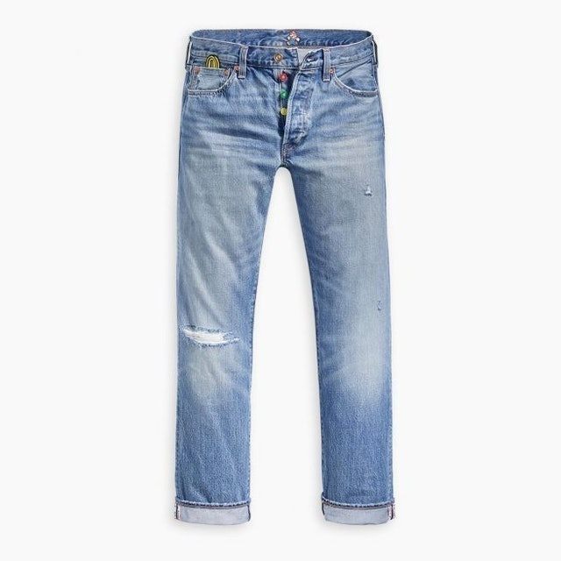
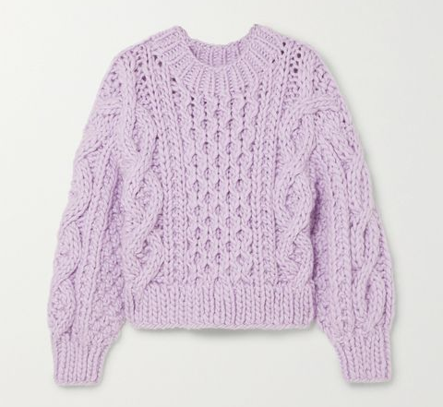
像(V)
Xiàng
她妈妈给她买了很多衣服，像T恤衫、毛衣、牛仔裤

Slide 31
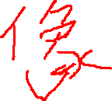
像(V)
他很喜欢学语言，汉语、英语、日语他都学过

Slide 32
像(V)
他什么口味都喜欢，像甜的、辣的、咸的他都爱

Slide 33
你喜欢吃什么口味呢?
像_____、_____和_______我都喜欢。

Slide 34
你喜欢吃哪国菜呢?
像_____、_____和_______我都喜欢。

Slide 35
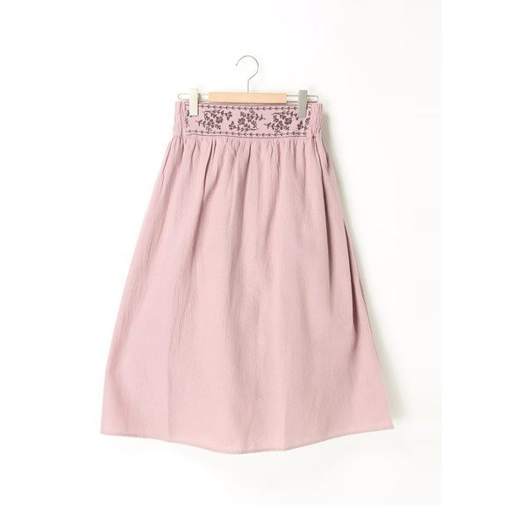
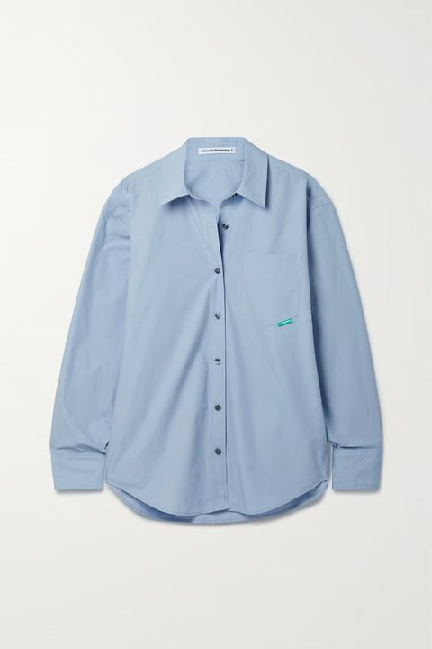
你的衣服多吗?
我有很多衣服，像_____、_____和_______我都有。
裙子
Qúnzi
衬衫
Chènshān

Slide 36
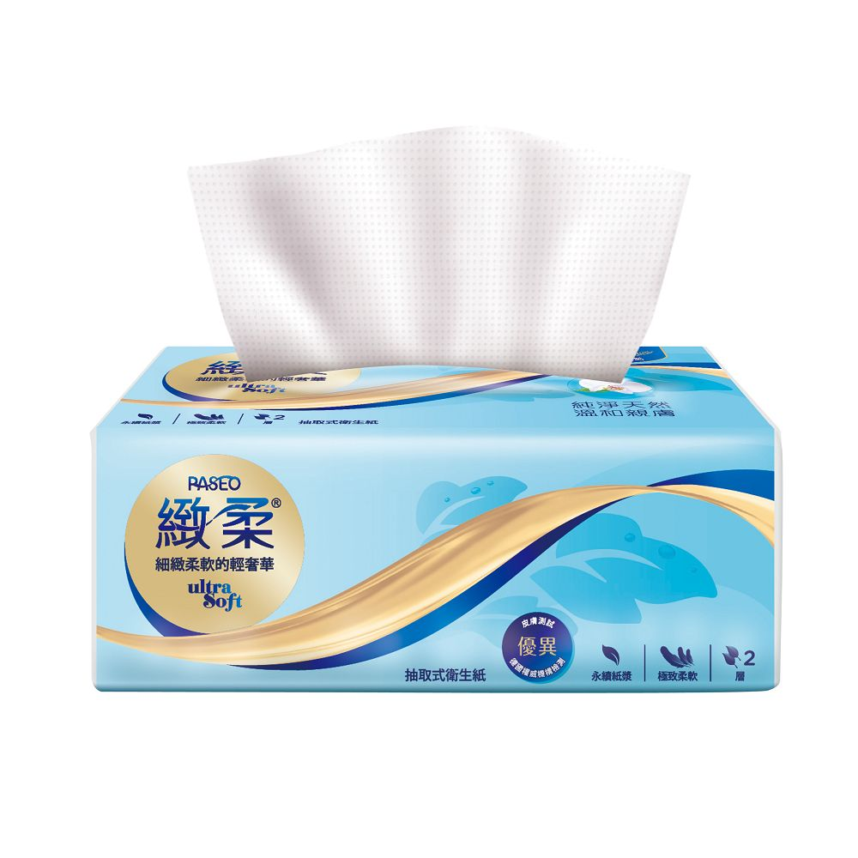
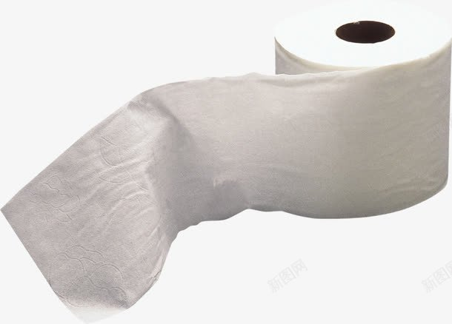
卫生纸(N)
Wèishēngzhǐ
一包卫生纸
一卷卫生纸
juǎn

Slide 37
你一个月用掉多少卫生纸呢?

Slide 38
你多久买一次卫生纸呢?

Slide 39
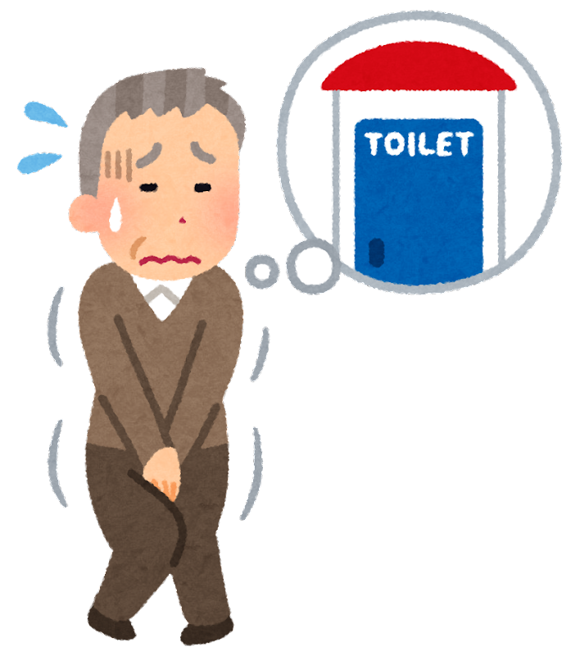
需要(V)
Xūyào
他很想上厕所，但他需要卫生纸

Slide 40
在什么时候我们需要卫生纸呢?

Slide 41
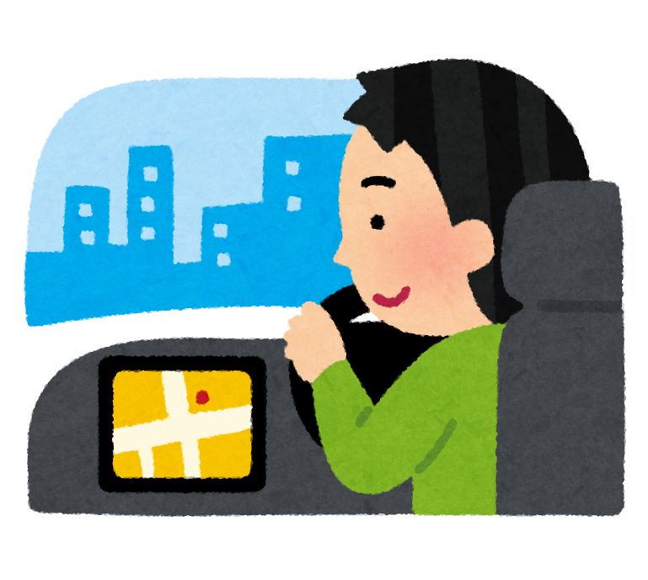
需要(V)
他上课的地方很远，每天需要开车去上课

Slide 42
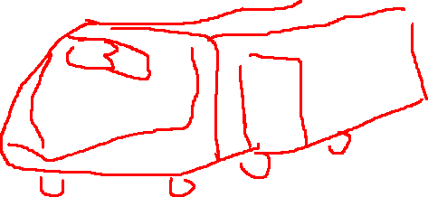
你怎么从你住的地方来上课呢?
我需要_______

Slide 43
你怎么回你的家呢?

Slide 44
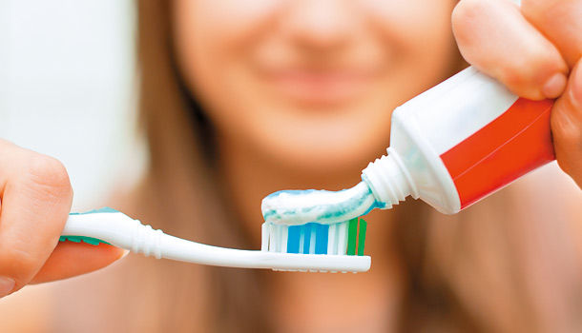
牙膏(N)
Yágāo
他每次一定用牙膏刷牙

Slide 45
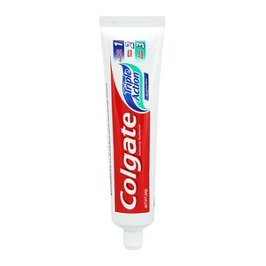
牙膏(N)
一支牙膏
zhī

Slide 46
你一支牙膏用多久呢?

Slide 47
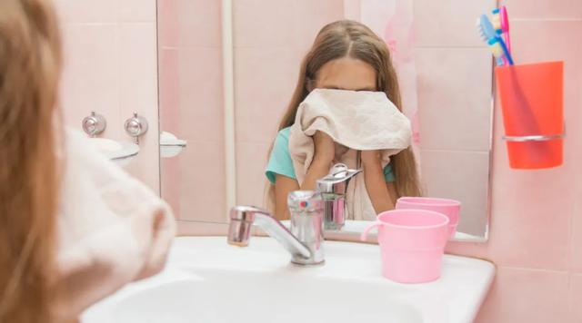
毛巾(N)
Máojīn
他每天早上会用毛巾洗脸

Slide 48
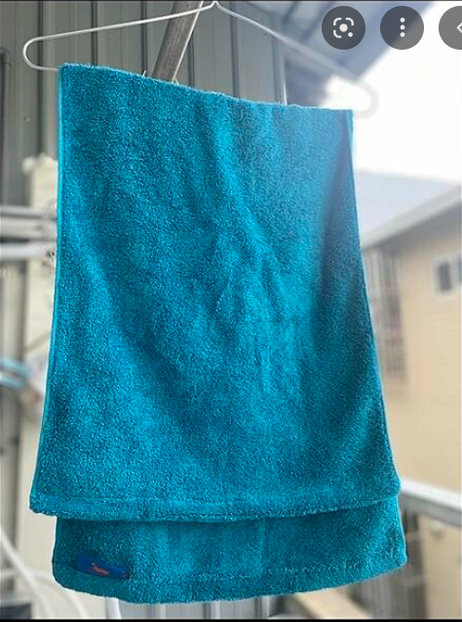
毛巾(N)
他的毛巾用了两年了

Slide 49
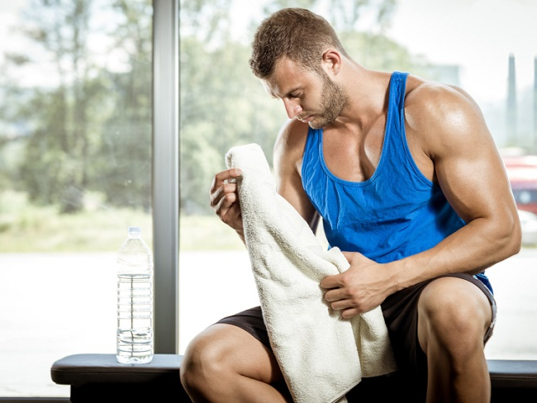
毛巾(N)
他每次去运动都会带毛巾

Slide 50
你有几条毛巾呢?
Tiáo

Slide 51
无论……都……
无论他说什么，我都不会再去那家餐馆ㄦ了。

Slide 52
都
谁/什么/哪
无论
decision
alternative construction

Slide 53
无论……都……
无论他说什么，我都不会再去那家餐馆ㄦ了。

Slide 54
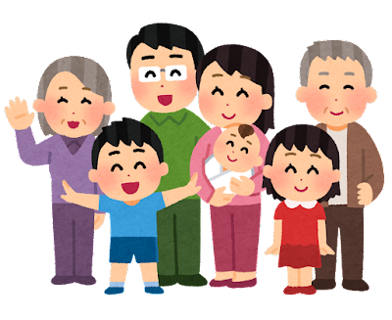
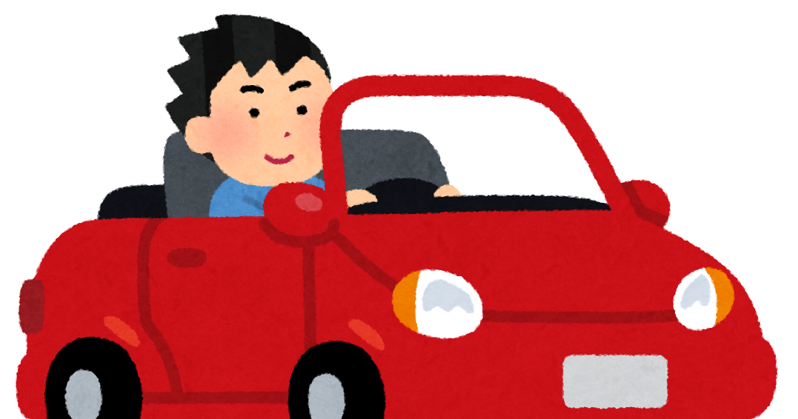
无论……都……
无论我喜不喜欢，我假日都会回家陪家人。

Slide 55
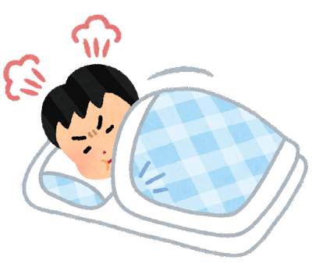
无论……都……
无论你们要去哪里，我假日都不想跟你们去。
我想在家睡觉

Slide 56

无论……都……
无论是中国菜还是英国菜，他都会做。

Slide 57
请你们想一句，你自己无论……都……
Notes:
0

Slide 58
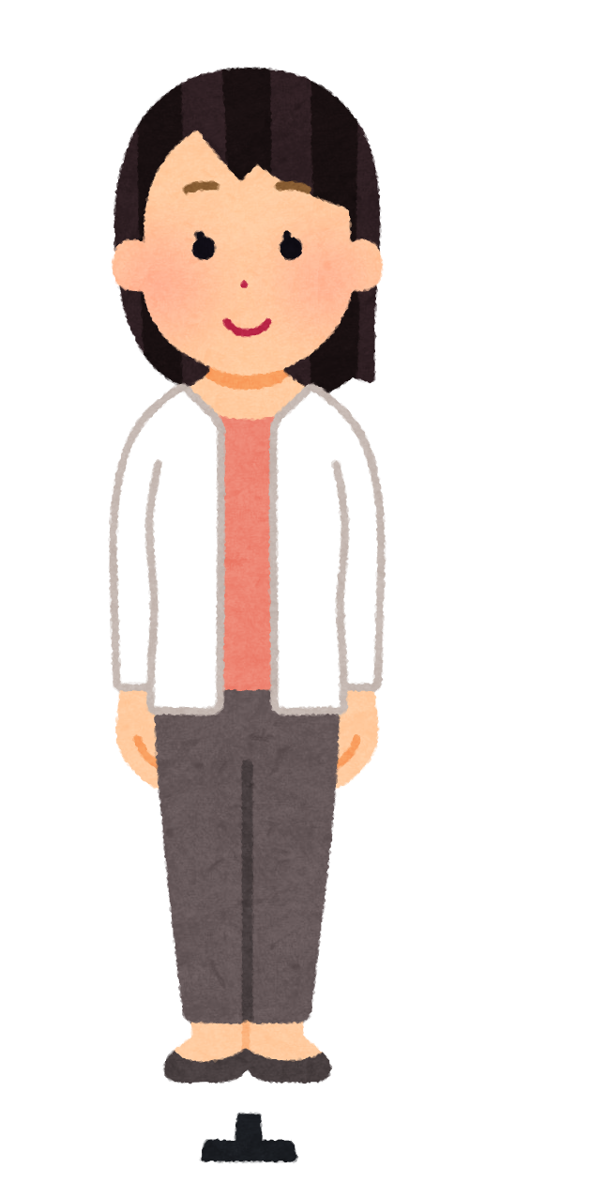

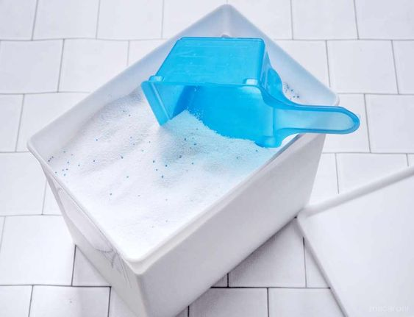
洗衣粉(N)
Xǐyīfěn
他很喜歡用洗衣粉洗衣服。

Slide 59
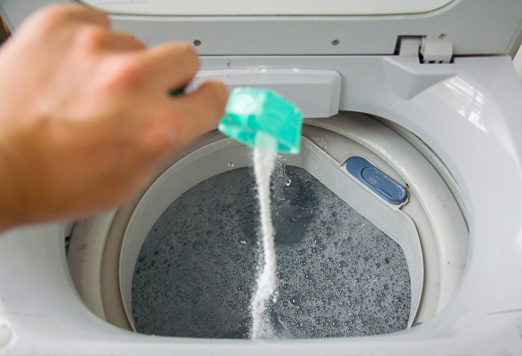

洗衣粉(N)
他大概一個月會用完一盒洗衣粉

Slide 60
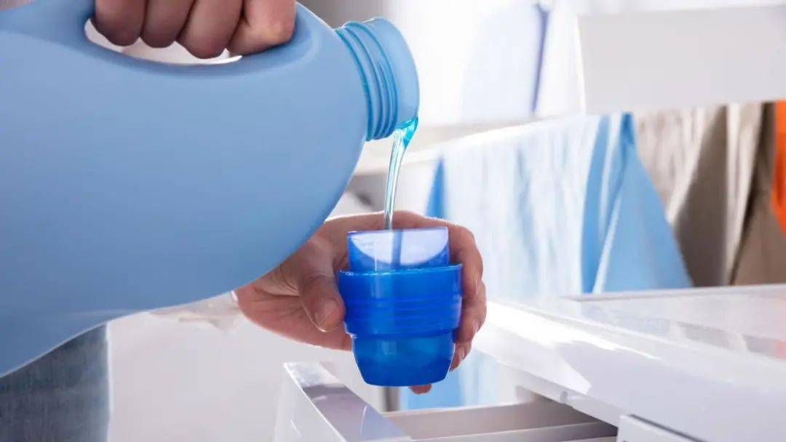
你喜歡用洗衣粉還是洗衣液呢?
Xǐyīyè

Slide 61
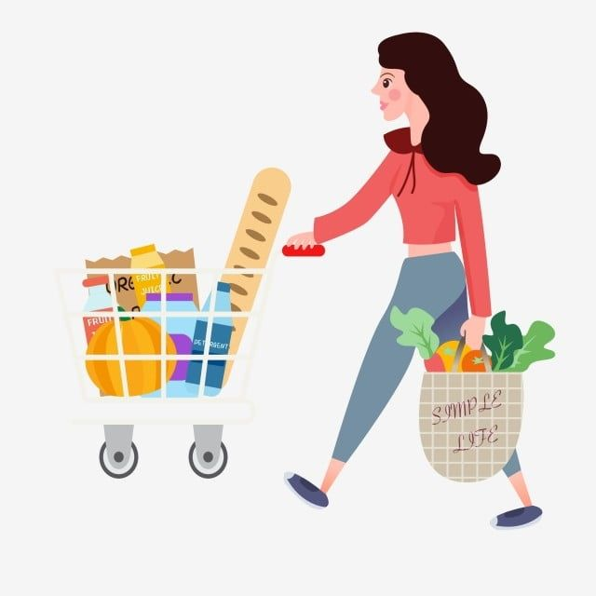
購物(N)
Gòuwù
他每個星期六會去購物，把一個星期的日用品、
食物買好

Slide 62
你多久购物一次呢?

